Slide 1
Trabalho Final de CG

Slide 2
Introdução - Objetivo
Aplicar as noções de projeções e iluminação vistas em sala no modelo criado na primeira parte.

Slide 3
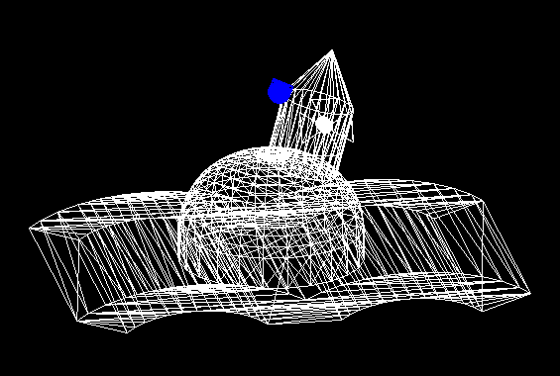
Relembrando o modelo
Tema de fantasia, foi inspirado em livros de pop-up
Feito no SketchUp Make
Era assim...

Slide 4
Mudanças no Leitor de .obj

Slide 5
ColorMatrix
Estrutura de dados que guarda uma matriz 3x3.
Cada linha representa uma componente.
É criado um objeto desse para cada material do objeto, cada face apenas referencia seu material.
ColorMatrix
float[3][3]
toColor()

Slide 6
Arquivo .mtl
# comentário
newmtl Moinho
Ka 1.000000 1.000000 1.000000
Kd 0.772549 0.741176 0.937255
Ks 0.330000 0.330000 0.330000
Ns 1

Slide 7
Leitura
A leitura é bem parecida do modelo usando a mesma expressão regular, como mostrado no slide anterior.
No fim temos um vetor associativo ligando cada string com seu material associado.
Cada vez que o .obj requer um material, acessamos o vetor e guardamos a referencia do material na face.

Slide 8
Iluminação

Slide 9
Adaptando a renderização
Para um modelo ser renderizado agora ele precisa saber quem são as luzes da cena.
Como decidimos usar o flat shading temos que calcular o vetor normal e o ponto médio do triângulo.
Já que cada face sabe seu material, decidir a cor desta face é só passar o ponto médio e a normal para o ColorMatrix.
void Model::desenhar(float ambiente[3],QList<Light> luzes);
float* ColorMatrix::toColor(Vértice point,Vetor normal,float ambiente[3],QList<Light> luzes);

Slide 10

Por dentro do toColor()
Implementamos a fórmula do somatório usual.
$$C ≔k_{a}I_{a}+\sum_{l∈Luzes}{k_{d}l_{ka}\left(D_{l}∙N\right)+k_{s}I_{ks}}\left(R_{l}∙ V\right)$$

Slide 11
Projeções

Slide 12
Matrizes de Projeção
Funções que recebem os parâmetros desejados e retornam a matriz que transforma na projeção canônica
O padrão do OpenGL usa a projeção ortográfica canônica
TransformMatrix ortho(left,right,bottom,up,near,far);
TransformMatrix frustum(left,right,bottom,up,near,far);
TransformMatrix perspective(fov,aspectRatio,near,far);
TransformMatrix isometric(scale,near,far,horizontal,vertical);

Slide 13
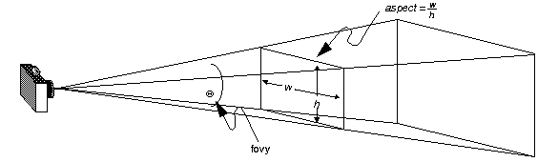
Perspectiva
Implementa a função perspective do Glut.
Recebe o ângulo visual da câmera, a proporção da imagem e a posição dos planos near e far.
Equivalente ao frustrum.

Slide 14
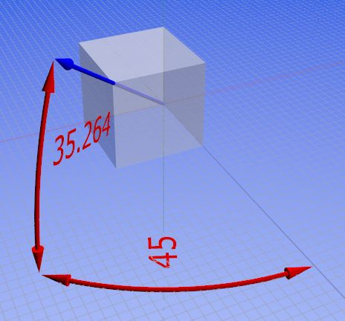
Isométrica
Implementa a projeção isométrica.
Apenas rotaciona a cena e aplica uma projeção ortográfica.
Os dois booleanos indicam qual sentido será dada a rotação.

Slide 15
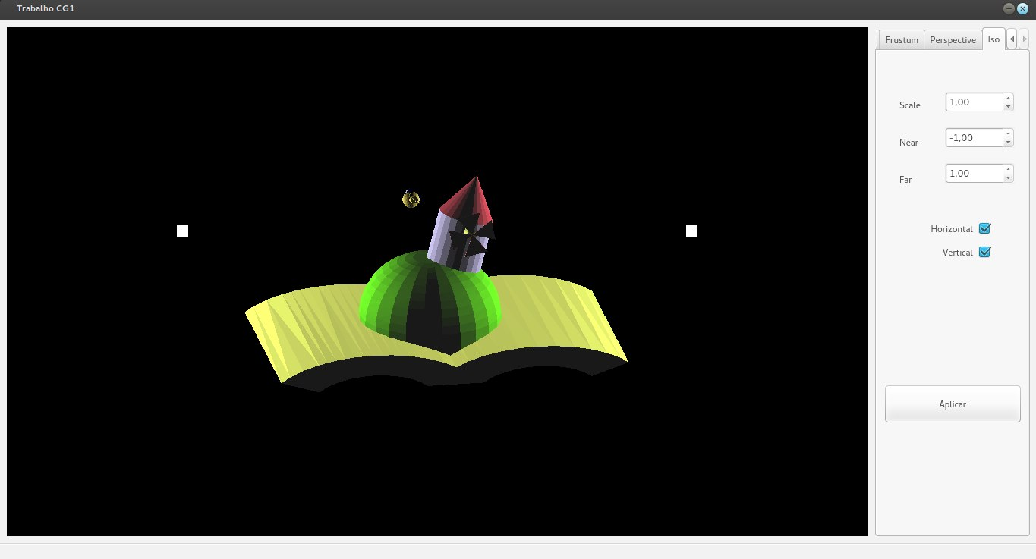
Interface para Projeções

Slide 16
Conclusão
O trabalho foi uma experiência positiva para o aprendizado da matéria por utilizar a teoria dada em sala.
O incentivo ao aprofundamento do uso de C++ foi intenso e gerou conhecimento prático útil para a vida profissional.

